Slide 1



夏日微语产品介绍
SUMMER WHISPER

Slide 2




报告要点
内容简介
登录模块
主页模块
搜索模块
日志模块
个人信息模块
CONTENT SYNOPSIS

Slide 3

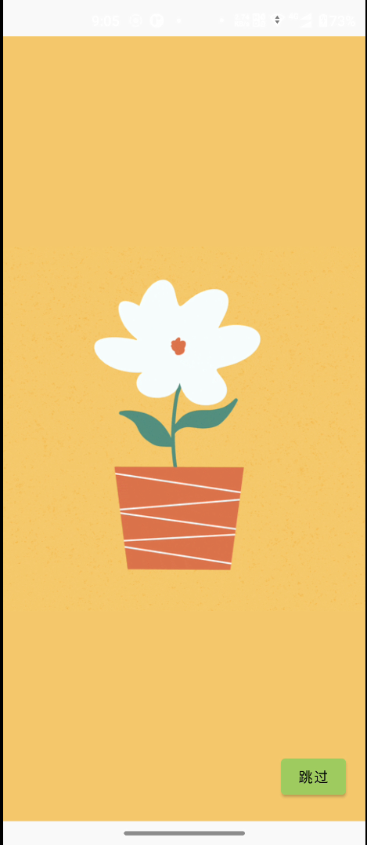
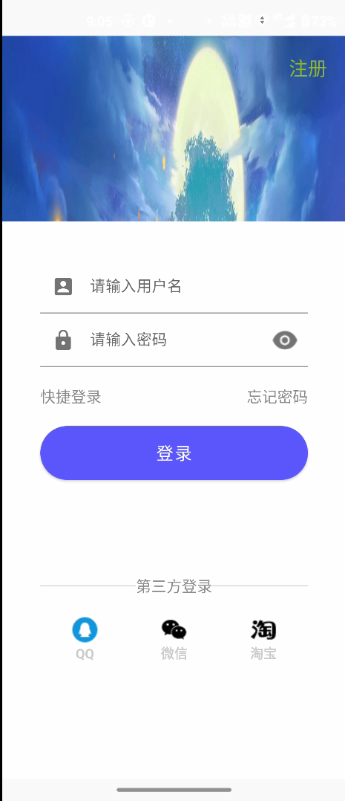

该模块中登录初始页面添加了短暂的过渡动效，右小角的跳过按钮可以选择跳过。
登录界面要求输入账号密码，如果没有账号，可以点击右上角的注册按钮进行注册。不过由于产品暂未上架，暂时只能通过邮箱注册。输入的信息会发送给服务器，验证信息是否正确。
登录模块

Slide 4

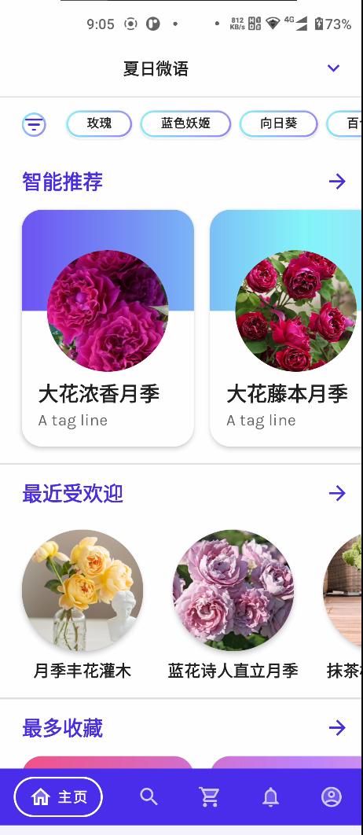
主页模块
该模块分为五个板块，一个是智能推荐板块，该板块显示后台设定的商品，该板块可以作为广告位成为该款app的主要收入来源。最受欢迎、最多收藏根据用户加入购物车的次数来排序，然后显示。最近新品则根据商品上架时间先后进行展示。仅限本店则是数量有限的热门产品。

Slide 5
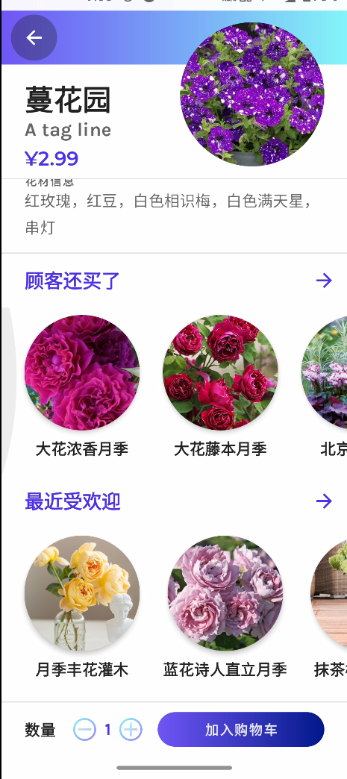
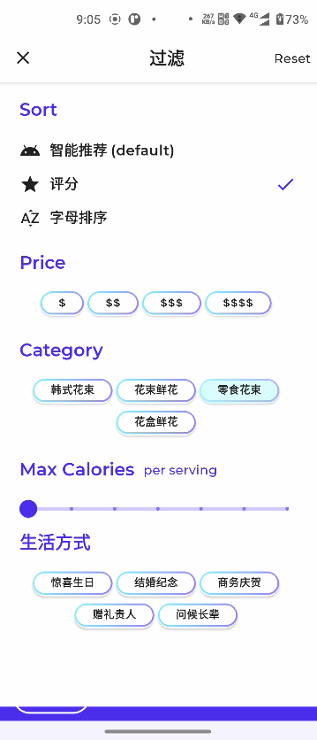
点击商品，跳转到商品具体信息页面。该页面显示了花卉的含义、价格等等同时若有购买意愿，可以将其加入购物车。除此之外还会推荐热门花卉和购买该种花的用户还买的其他品种花卉。
在主页模块还加入过滤功能，可以根据不同的规则显示花卉商品，让用户可以快速地选择适合自己的品类。

Slide 6
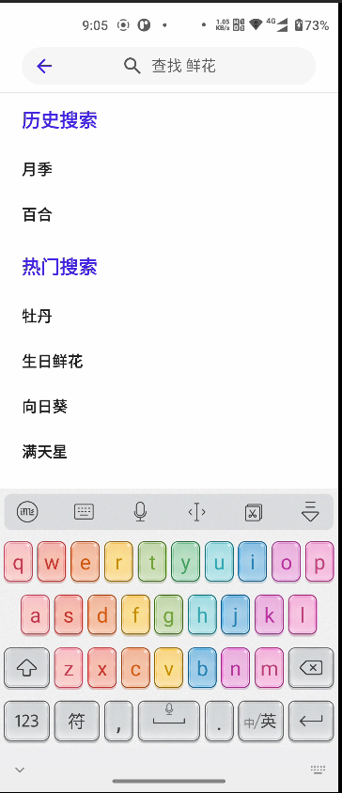
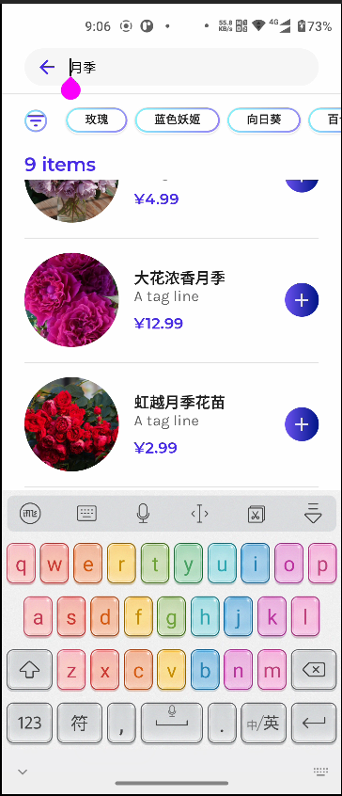
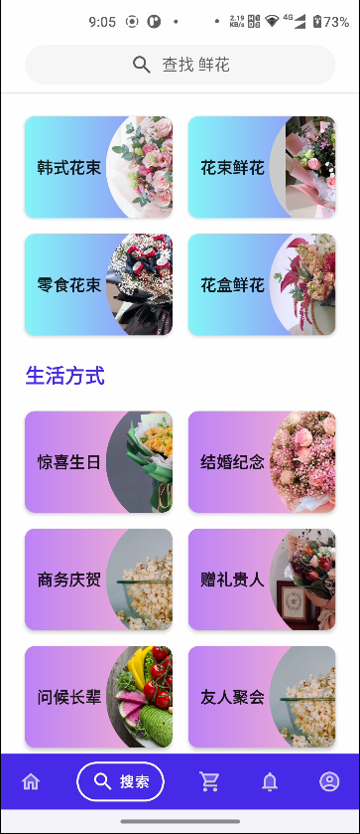
搜索模块
搜索模块展示了不同场合，不同场景的花卉，通过给花卉商品增添标签的方式对其分类。
通过关键字获取相关的商品

Slide 7
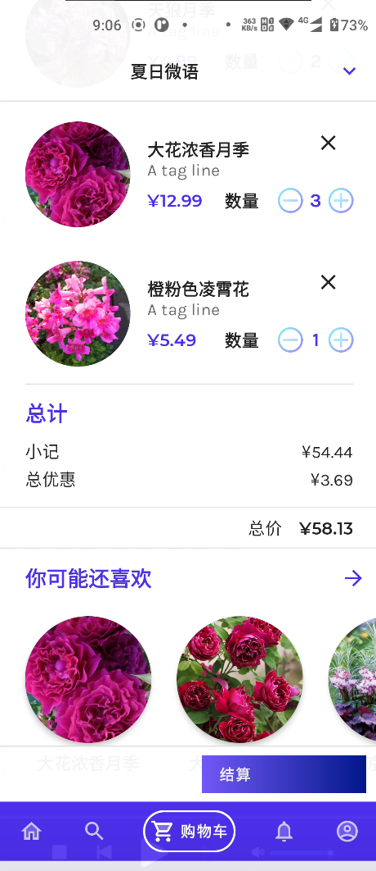
购物车模块
改模块显示用户添加的商品数目、价格、总价格。并且根据添加商品内置的标签推荐相关的花卉商品。点击结算，即可付款。

Slide 8

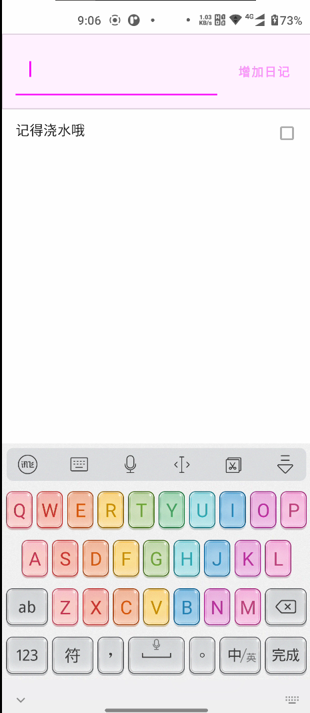
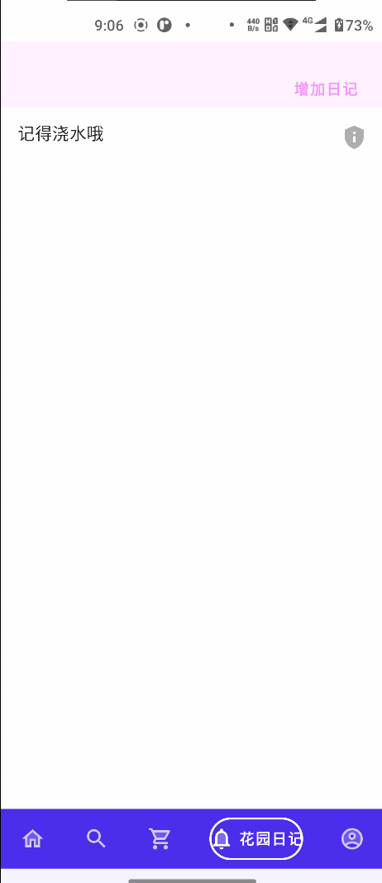
日志模块
想记录养花心得？
该模块支持你对花卉种植的心得记录，让你对每一次
种植的花卉都能够记录它的花开花谢，更加有养殖花卉的
动力。

Slide 9
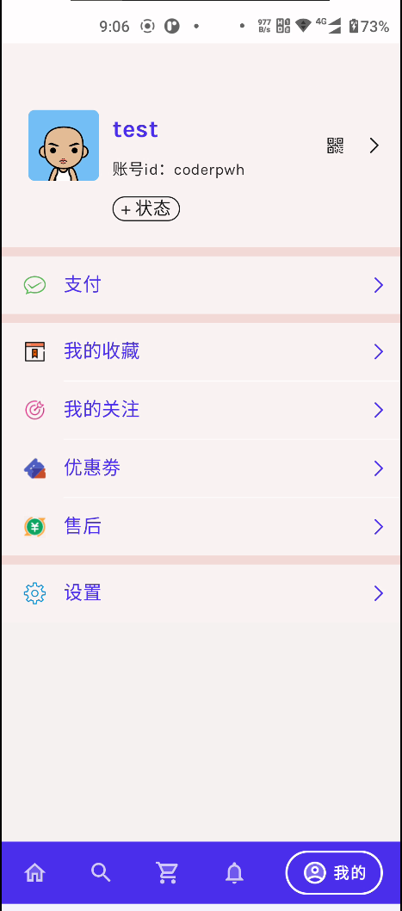
个人信息模块
该模块记录用户个人信息。用户可以在该模块更换头像、id和昵称，并且支持余额充值，把喜欢的花卉商品添加进我的收藏，或者关注店铺，在设置界面可以更改app的一些选项。

Slide 10




谢谢聆听！

